Slide 1
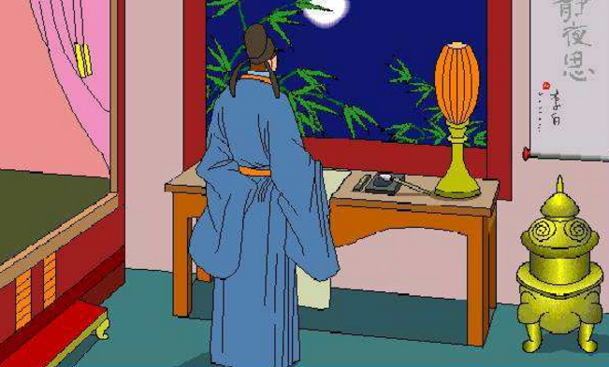
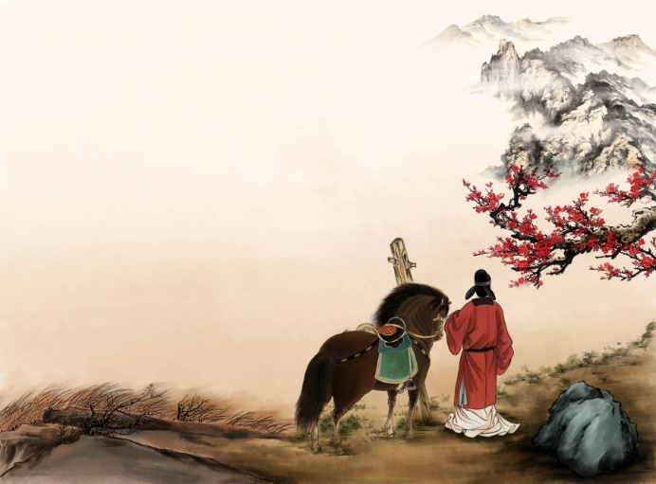
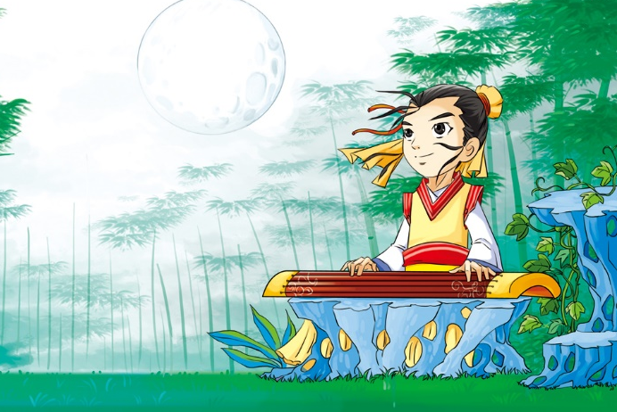
唐诗
宋词
元曲
唐诗、宋词、元曲，构成了一卷几千年中华文化的发展史，是中国社会的精神财富。

Slide 2
梁甫行
——曹植
八方各异气，千里殊风雨。
剧哉边海民，寄身于草野。
妻子象禽兽，行止依林阻。
柴门何萧条，狐兔翔我宇。

Slide 3
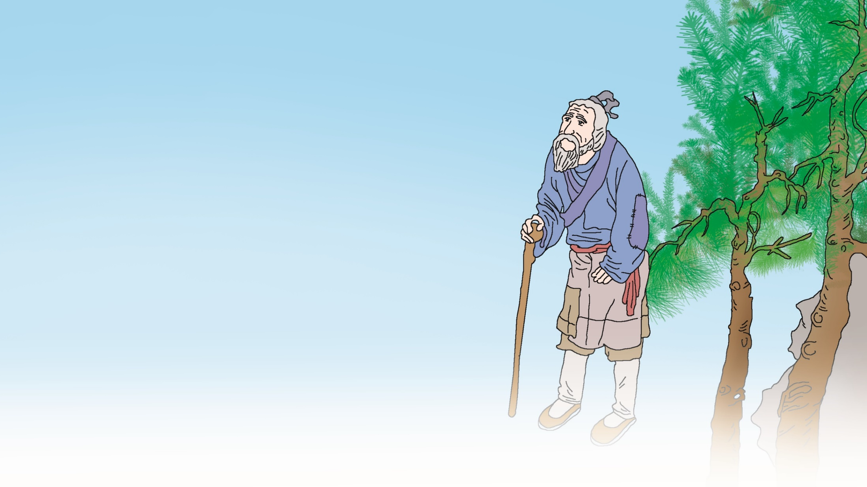
十五从军征

Slide 4
学习目标
了解有关《乐府诗集》的文学常识；理解诗句含义，整体把握诗歌内容。（重点）
结合古典诗歌的文体知识与艺术手法，感悟诗意，品味艺术魅力。（难点）
体会长期战争给人民带来的灾难，培养热爱幸福、和平生活的情感。（重点）

Slide 5

文学常识
（1）乐府诗。汉武帝时，设有采集各地歌谣和整理、制订乐谱的机构，叫“乐府”。后来，人们把这一机构收集并制谱的诗歌，称为乐府诗，简称乐府。乐府诗多收录在宋人郭茂倩编的《乐府诗集》中。
（2）最大的特点：叙事性强——感于哀乐，缘事而发
（3）后人拟乐府写的诗歌虽不入乐，也称乐府或拟乐府。
（4）《孔雀东南飞》与《木兰诗》合称“乐府双璧”。

Slide 6
写作背景
此诗晋时已谱入乐府，当可视之为汉魏战乱之际的作品。
在汉朝，男子23岁起正式服兵役，直到56岁止。如遇战争，还要做好随时从军的准备，兵役时间可能会更长。
这位老兵身处汉武帝时期，汉武帝是一个野心勃勃、好大喜功的人，年年对匈奴发起战争，造成了老兵的悲惨遭遇。于是，文中的主人公就“十五从军征，八十始得归”。

Slide 7
朗读诗歌韵律
十五从军征
十五/从军征，八十/始得归。
道逢/乡里人：“家中/有阿（ā）谁？”
“遥看/是君家，松柏（bǎi）/冢（zhǒng）累累。”
兔/从狗窦（dòu）入，雉（zhì）/从梁上飞。
中庭/生旅谷，井上/生旅葵（kuí）。
舂（chōng）谷/持作饭，采葵/持作羹（gēng）。
羹饭/一时熟，不知/饴（yí）阿谁。
出门/东向看，泪落/沾我衣。

Slide 8
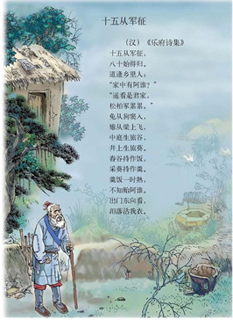
1.读“我”的经历
请在诗中找出体现老兵活动的动词，并串
成一条经历线索：
始得归——（ ） ——（ ）
——（ ）——（ ）——（ ）
——（ ）

Slide 9
1.读“我”的经历
请在诗中找出体现老兵活动的动词，并串成一条经历线索：
从军 ------ 始得归 ------ 道逢 (问) ------ （看）------- 舂谷、持葵、做羹饭-------东向看-------泪落。

Slide 10
诗词讲解
才。
前缀，用在某些称谓或疑问代词等前面。
十五从军征，八十始得归。
道逢乡里人：“家中有阿谁？”
始
阿
译文：刚满十五岁的少年就出去打仗，到了八十岁才回来。路遇一个乡下的邻居，问：“我家里还有什么人？”

Slide 11
夸张
跨度很大，惹人联想。体现从军时间之长，暴露了封建社会兵役制度的不合理。
始
十五从军征，八十始得归。
十五
八十
你认为“始”字用得好吗？为什么？
战争时间之久
“始”
主人公几十年来昼夜思家，如今年朽力衰方得回归家园的亦悲亦喜的复杂心情

Slide 12
坟墓。
众多的样子。
“遥看是君家，松柏冢累累。”
冢
累累
译文：（乡里人回答道：）“远处就是你家，（已是）松柏树林中的一片坟墓。”

Slide 13
“遥看是君家，松柏冢累累。”
遥看
远景
写出了庭院因无人居住而荒芜破败的景象，同时选取象征死亡的坟墓暗示亲人的离去。

Slide 14
给狗出入的墙洞。
野鸡。
雉
野生的葵菜。
兔从狗窦入，雉从梁上飞。
中庭生旅谷，井上生旅葵。
狗窦
中庭
旅谷
井
旅葵
屋前的院子。
野生的谷子。
这里指井台。
译文：走到家门前看见野兔从狗洞里进出，野鸡在屋脊上飞来飞去。屋前的院子里长着野生的谷子，野生的葵菜环绕着井台。

Slide 15
拿着。
这里指用蔬菜煮的羹。
用杵臼捣去谷物的皮壳。
持
羹
舂谷持作饭，采葵持作羹。
羹饭一时熟，不知饴阿谁。
舂谷
一时
饴
一会儿。
同“贻”，送给。
译文：用捣掉壳的野谷来做饭，摘下葵叶来煮羹。羹和饭一会儿都做好了，却不知送给谁吃。

Slide 16
细节体现出老兵举目无亲、孤身一人的悲痛欲绝及茫然之情。
泪
出门东向看，泪落沾我衣。
译文：走出大门向着东方张望，老泪纵横，就洒落在征衣上。

Slide 17
1.读“我”的经历
请在诗中找出体现老兵活动的动词，并串
成一条经历线索：
始得归——（ ） ——（ ）
——（ ）——（ ）——（ ）
——（ ）

Slide 18
1.读“我”的经历
请在诗中找出体现老兵活动的动词，并串成一条经历线索：
从军 ------ 始得归 ------ 道逢 (问) ------ （看）------- 舂谷、持葵、做羹饭-------东向看-------泪落。

Slide 19
2.读“家”的境况
从“松柏冢累累”中的“累累”看（ ），
从“兔入”“雉飞”看出（ ），
从“旅谷、旅葵”的“旅”看出（ ）。

Slide 20
侧面
从军时间之久
回乡已物是人非
近景
荒凉破败的景象
兔从狗窦入，雉从梁上飞。
中庭生旅谷，井上生旅葵。
白描：以哀景写哀情，表达老兵心中的悲哀凄凉。
照应：乡里人的答话与老兵返家后所看到的景象。

Slide 21
清范大士在《历代诗发》中说：
“后代离乱诗，但能祖述而已，未有能过此者。”
胡应麟在《诗薮》中说：
“汉乐府采摭闾阎，非由润色，然质而不俚，浅而能深，近而能远，天下至文，靡以过之。后世言诗，继自两汉，宜也。”

Slide 22
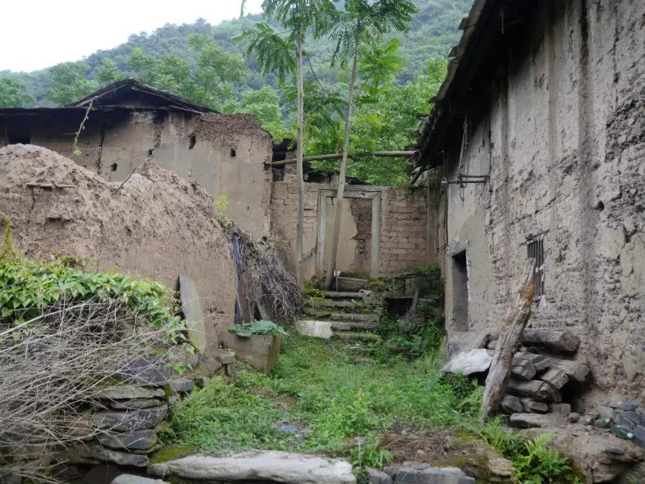
3.补读“我”的心境：
当初离家时，家是（ ）的，
如今回来家却（ ）；当初离家时院子是（ ）的，如今回来时院子却（ ）家已不是家，（ ）！

Slide 23
3.读“我”的心情变化
情感：
渴望、着急回家
充满与亲人团聚的希望
→
希望落空
→
彻底失望
→
悲哀流泪，心茫然
经历：
始得归
→
归途中
→
回到家
→
出门东看
十五从军征，八十始得归。
道逢乡里人：“家中有阿谁？”
“遥看是君家，松柏冢累累。”
兔从狗窦入，雉从梁上飞。
中庭生旅谷，井上生旅葵。
舂谷持作饭，采葵持作羹。
羹饭一时熟，不知饴阿谁。
出门东向看，泪落沾我衣。

Slide 24
4.读出作者的心思（与《木兰诗》对读）
“十五从军征，八十始得归”
“阿爷无大儿，木兰无长兄，
愿为市鞍马，从此替爷征”
“十五从军征，八十始得归”
“将军百战死，壮士十年归”
“十五从军征，八十始得归。
羹饭一时熟，不知贻阿谁。”
作
者
想
表
达
什
么？

Slide 25
5.类文对读 ：《战城南》（乐府民歌）
战城南，死郭北，野死不葬乌可食。
为我谓乌，且为客豪。野死谅不葬，腐肉安能去子逃？水深激激，蒲苇冥冥。枭骑战斗死，驽马徘徊鸣。梁筑室，何以南？何以北？禾黍不获君何食？愿为忠臣安可得？思子良臣，良
臣诚可思：朝行出攻，暮不夜归！

Slide 26
类文对读 ：《战城南》（乐府民歌）
城南城北都有战事，有许多人战死在
野外，尸体不埋葬乌鸦来啄食。请为我对乌鸦说:"在吃我们外乡的战士之前请为我们悲鸣几声!战死在野外没人会为我们埋葬，这些尸体哪能从你们口中逃掉呢?"清澈透明的河水在不停地流淌着，茂密的蒲苇草显得更加葱郁。善战的
骏马都在战斗中牺牲，只有劣马还在战场
上徘徊哀鸣。

Slide 27
在桥梁上筑直了营垒工事，那南北两
岸的人民将如何交往?无人收获庄稼你们
吃什么?就是想成为忠臣保卫国家都无法实现啊!怀念那些忠诚卫国的好战士，那些忠良将士实在令人怀念:天刚亮他们就忙着出去打仗，可是到晚上却未能一同回来。
与《十五从军征》的主题一样吗？

Slide 28
比读《战城南》《十五从军征》
主题倾向__________
抒情方式__________
选材角度__________
征战类乐府诗：缘事而发
感于现实之哀
景语皆情语

Slide 29
主旨概括
这首诗主要表现了久经征战的老兵还家后的凄凉处境和悲苦心情，揭露了封建兵役制度的不合理，也反映了长期战乱给人民带来的深重灾难。
感于哀乐，缘事而发

Slide 30
诗歌赏析
老兵回到家乡，他听到了什么，看到了什么，又做了什么。画出诗句，并作批注。
所听：
所看：
所做：
暗写人亡。
“遥看是君家，松柏冢累累。”
白描手法，景物描写，以哀景写哀情，以荒凉的景象烘托老兵心中的悲哀。
兔从狗窦入，雉从梁上飞。
中庭生旅谷，井上生旅葵。
舂谷持作饭，采葵持作羹。
羹饭一时熟，不知饴阿谁。
孤独凄苦茫然。

Slide 31
结构梳理
十五从军征
从军之久：十五从军，八十始归
远望：松柏冢累累
兵役残酷
战乱频繁
灾难深重
回家所见
狗窦兔入、梁上雉飞
近看
中庭生谷、井上生葵
羹饭熟 饴阿谁
处境心情
东向看 泪沾衣

Slide 32
课堂检测
1、根据课文内容默写。
（1）《十五从军征》中描写主人公征战回家看到的景象的句子是：___________，___________。___________，___________。
（2）《十五从军征》中揭露汉代兵役制度不合理的句子是：___________，___________。
兔从狗窦入 雉从梁上飞
中庭生旅谷 井上生旅葵
十五从军征 八十始得归

Slide 33
课后作业
在理解的基础上背诵这五首诗词曲。
发挥想象，扩充细节，将《十五从军征》改写为一篇记叙文。

